Slide 1
TLVの標準形式変換の外部プロセス化機能 マニュアル
最終更新日 : 2012/02/22
名古屋大学

Slide 2
目次
概要
従来のTLV標準形式変換
機能１：標準形式トレースログの直接入力機能
概要
利用の流れ
利用の実例
機能２：スクリプト拡張機能を用いた変換
概要
動作環境
利用の流れ
利用の実例
Notes:
環境設定について説明すること

Slide 3
概要：TLV標準形式変換の外部プロセス化
TLV内部で行っているトレースログの標準形式への変換処理を，TLV外部で行うことを可能とする機能です．
以下の２つの機能があります．
機能１：標準形式トレースログファイルの直接入力機能
機能２：スクリプト拡張機能を用いた外部変換
この機能を用いる利点は以下の通りです．
直接標準形式のトレースログを入力することが可能
変換処理の高速化を実現
標準変換を外部で高速に行うことで， TLV内部の実行時間を短くすることが可能
Notes:
現状の変換機能 → 新しい変換機能

Slide 4
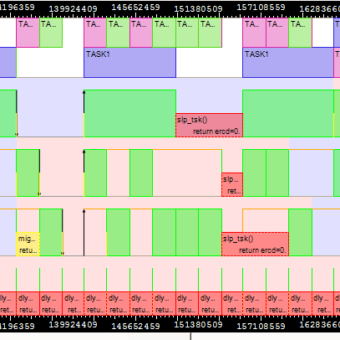
従来のTLVの標準形式変換
標準形式変換：OSやシミュレータから出力される各種トレースログをある１つの標準形式のトレースログへと変換する機能
今まではTLVの内部で各種トレースログを標準形式へと変換
TLVの内部で 標準形式変換を行う
TLV
標準変換 ルールファイル
標準形式へ変換
図形 データ 生成
リソース ファイル
標準形式 トレースログ ファイル
TLV
トレースログ ファイル
TLVの処理の流れ
Notes:
従来は，トレースログをTLV内部で標準形式に変換していたことを説明
従来TLV内部で標準形式へ変換

Slide 5
機能１： 標準形式トレースログファイルの直接入力機能

Slide 6
機能１の概要
TLVに直接標準形式トレースログを読み込むことができる機能
TLVの処理の高速化が可能
事前に標準形式トレースログファイルを作成する必要がある
標準形式トレースログファイルを TLVにそのまま入力
TLV内部で標準変換処理を 行わずに可視化
TLV
図形 データ 生成
標準形式 トレースログ ファイル
リソース ファイル

Slide 7
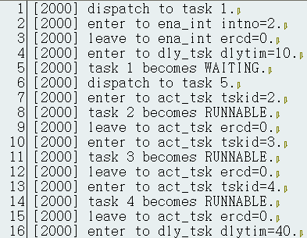
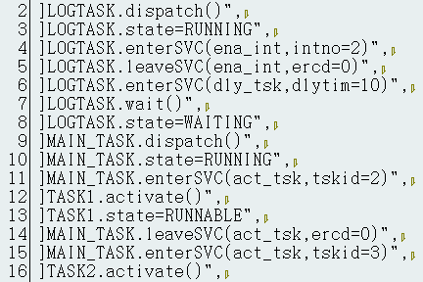
標準形式トレースログファイル
OSが出力した様々のトレースログを，TLVが可視化のために，認識できるような形式に変換したトレースログファイル
標準変換
詳しくはTLV_convert_rules.ppt参照
標準形式変換

Slide 8
利用の流れ
標準形式トレースログを作成
シミュレータから出力
トレースログを標準形式に変換
リソースファイルの設定
読み込むファイルが標準形式トレースログであることを設定
ファイルの読み込み
1で作成した標準形式トレースログファイルと2で設定したリソースファイルを読み込む
TLV
図形 データ 生成
標準形式 トレースログ ファイル
リソース ファイル

Slide 9
利用の実例
サンプルファイルasp_short_standard_format.res，asp_short_standard_format.logを標準形式で読み込ませる方法を例に説明します．
登場するファイル
sampleFiles/SampleLog/asp/asp_short.log
sampleFiles/SampleLog/asp/asp_short_standard_format.res
sampleFiles/SampleLog/asp/asp_short_standard_format.log

Slide 10
利用の実例１．標準形式トレースログを作成
標準形式のトレースログを作成します．
今回のケースでは，asp_short.logを標準形式に変換した asp_short_standard_format.loを作成しました．
標準形式については， doc/TLV_convert_rulus.pptを参照してください．
[954133]LOGTASK1.dispatch()
[954133]LOGTASK1.state=RUNNING
[954133]CurrentContext_PRC1.name=LOGTASK1
[954639]LOGTASK1.enterSVC(ena_int,intno=65538.)
[954863]LOGTASK1.leaveSVC(ena_int,ercd=0.)
[954123]LOGTASK2.dispatch()
[954123]LOGTASK2.state=RUNNING
…
標準形式トレースログファイル asp_short_standard_format.log

Slide 11
利用の実例２．リソースファイルの設定
リソースファイルの変換ルールファイルの指定を 空白（””）とします（下図の赤字部分）
これにより，TLVが入力ファイルを標準形式トレースログファイルとして処理するようになります．l
{
"TimeScale" :"us",
"TimeRadix" :10,
"ConvertRules" :[""],
"VisualizeRules" :["toppers","fmp","fmp_core2"],
"ResourceHeaders":["fmp"],
"Resources":
{
空白(“”)とする
リソースファイル
asp_short_standard_format.res

Slide 12
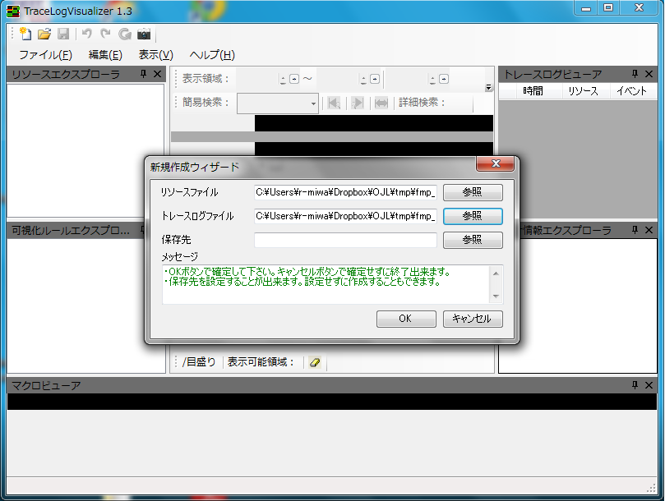
利用の実例３．ファイルの読み込み
１．，２．で作成した標準形式トレースログ，リソースファイルを読み込みます．
リソースファイル： fmp_short_standard_format.res
トレースログファイル： fmp_short_standard_format.log

Slide 13
機能２： スクリプト拡張機能を用いた外部変換

Slide 14
概要：スクリプト拡張機能を用いた外部変換
スクリプト拡張機能を用いて外部変換を行うことで，変換速度の向上を実現
TLVの実行途中でパイプラインを用いて外部で変換処理を行うことができる．
TLV内部の変換を行わず，外部でrubyスクリプト等を用いて変換
TLV
リソース ファイル
図形 データ 生成
トレースログ ファイル
標準形式 トレースログ ファイル
スクリプト拡張機能： 外部プロセスと パイプを通して通信を行う 詳しくはscripts.ppt参照
標準 変換
標準変換 スクリプト

Slide 15
機能２の利用方法
動作環境
Rubygemsをインストールされている必要があります．
手順
１：変換スクリプトの作成
スクリプト拡張機能の仕様に合わせて，変換スクリプトを作成する
２：変換ルールとリソースファイルの設定
スクリプト拡張機能を用いるようにリソースファイルと変換ルールファイルの設定を行う．
３：ファイルの読み込み
トレースログファイルと２．で作成したリソースファイルを読み込む

Slide 16
利用の実例
サンプルファイルasp_short.res，asp_short.logをスクリプト拡張機能を用いて変換する実例を紹介します
登場するファイル
sampleFiles/SampleLog/asp/asp_short.res：リソースファイル
sampleFiles/SampleLog/asp/asp_short_script.res： 今回の機能を用いるように変更したリソースファイル
sampleFiles/SampleLog/asp/asp_short.log：トレースログファイル
convertRules/asp_converter.rb：変換スクリプト
convertRules/asp_script.cnv：変換ルールファイル

Slide 17
利用の実例１．変換スクリプトの作成
スクリプト拡張機能の仕様に合わせて変換スクリプトを作成します．
スクリプト拡張機能の仕様（次項）に合わせてトレースログを標準形式へと変換するスクリプトを作成します．
今回のケースではRubyを用いて作成
if FmpResource.ExistRunning?(prcid,"Task")
print "[",time,"]",$Context[prcid][-1],".preempt()\r\n"
print "[",time,"]",$Context[prcid][-1],".state=RUNNABLE\r\n"
FmpResource.ChangeAtr(prcid,$Context[prcid][-1],"Task","RUNNABLE")
end
print "[",time,"]",FmpResource.ResName(prcid,$1,"Task"),".dispatch()\r\n"
print "[",time,"]",FmpResource.ResName(prcid,$1,"Task"),".state=RUNNING\r\n"
print "[",time,"]CurrentContext_PRC",prcid,".name=",FmpResource.ResName(prcid,$1,"Task"),"\r\n"
$Context[prcid].push FmpResource.ResName(prcid,$1,"Task")
FmpResource.ChangeAtr(prcid,FmpResource.ResName(prcid,$1,"Task"),"Task","RUNNING")
Rubyによる変換スクリプトの例:fmp_converter.rb
※asp用のファイル(asp_converter.rb)も存在します．

Slide 18
スクリプト拡張機能の仕様
TLVが、統計情報ファイル 生成用外部スクリプトを起動する
外部スクリプトの標準入力に リソースファイルが書き込まれる
外部スクリプトの標準入力に ---が書き込まれる
外部スクリプトの標準入力に 対象ファイルが書き込まれる
外部スクリプトが標準出力に 書きだしたトレースログを TLVが読み込む
{ リソースファイル
"TimeScale" :"us",
"TimeRadix" :10,
"ConvertRules" :["asp"],
"VisualizeRules" :["toppers","asp"],
"ResourceHeaders":["asp“],
….
---
対象ファイル(1つ)
[1926099] dispatch to task 1.
[1926446] enter to ena_int intno=2.
[1926624] leave from ena_int ercd=0.
"[1926099]LOGTASK.dispatch()",
"[1926099]LOGTASK.state=RUNNING",
"[1926099]CurrentContext.name=LOGTASK",
"[1926446]LOGTASK.enterSVC(ena_int,intno=2.)",
task1, 40
task2, 60
外部スクリプトに 入力される情報のイメージ図

Slide 19
利用の実例２．変換ルールとリソースファイルの設定
変換ルールの設定
変換スクリプトを使用するよう 変換ルールを設定
リソースファイルの設定
↑で作成した 変換ルールファイル を用いるように設定
asp_script.cnv
“asp_script”: { ※変換ルールの名前
“$STYLE”: “script”, ※外部スクリプトを利用するため”script”と記述
“fileName”: “C:/cygwin/bin/ruby.exe”, ※スクリプトを実行する処理系を記述
（今回のケースではRubyを使用）
“arguments”: “convertRules/asp_converter.rb” ※変換スクリプトの場所を指定
"TimeScale" :"us",
“TimeRadix” :10, ↓※作成した変換ルールを指定
"ConvertRules" :["asp_script"],
"VisualizeRules" :["toppers","asp"],
"ResourceHeaders":["asp"],
"Resources":
…

Slide 20
利用の実例３．ファイルの読み込み
１．，２．で作成した標準形式トレースログ，リソースファイルを読み込みます．
リソースファイル： asp_short_script.res
トレースログファイル： asp_short._scriptlog

